Slide 1
计算机辅助设计
主讲：江辉仙

Slide 2
第1章
计算机辅助设计基础知识

Slide 3
目 录
静态数字图像的类型
图形颜色模型
数字图像的获取与加工
计算机辅助设计的概念
计算机辅助设计过程
CAD技术的发展历程及趋势
CAD技术的应用
CAD常用的软件
AUTOCAD软件概述

Slide 4
1.1 静态数字图像的类型
位图图像(Bit Map)
矢量图形(Vector Graphics )
Notes:
随着计算机技术的发展，我们生活 工作也越来越离不开计算机，其中“数字化” 这个词听的越来越多了，比如数字化高清晰电视，mp3 mp4就是原来录音机的数字化，现在用的手机就是最早的所谓的“大哥大”的数字化，数字化在某些人眼里就是高科技的象征，今天我们学习的这个课程叫计算机辅助设计，其中一个很重要的概念就是数字图像，它也可以通俗的看成数字化了的图形或图像。我们在网络上或电视里看到的图像有动的，也有静止，我们这门课程所研究的数字图像都是静态 的，这里先首先声明一下。

Slide 5

位图图像:
位图图像
矢量图形
Notes:
随着计算机技术的发展，我们生活 工作也越来越离不开计算机，其中“数字化” 这个词听的越来越多了，比如数字化高清晰电视，mp3 mp4就是原来录音机的数字化，现在用的手机就是最早的所谓的“大哥大”的数字化，数字化在某些人眼里就是高科技的象征，今天我们学习的这个课程叫计算机辅助设计，其中一个很重要的概念就是数字图像，它也可以通俗的看成数字化了的图形或图像。我们在网络上或电视里看到的图像有动的，也有静止，我们这门课程所研究的数字图像都是静态 的，这里先首先声明一下。

Slide 6
位图图像:
位图也叫做点阵图，是由数量众多的像素组合而成的，其中每个像素都有自己特定的位置和颜色值。当放大位图时，图的边缘将呈现锯齿状，还可以看到一个个像马赛克一样的单个方块，这些单个方块就是位图中的最小元素——像素。位图所含像素越多，色彩越丰富，则位图文件就越大。

Slide 7
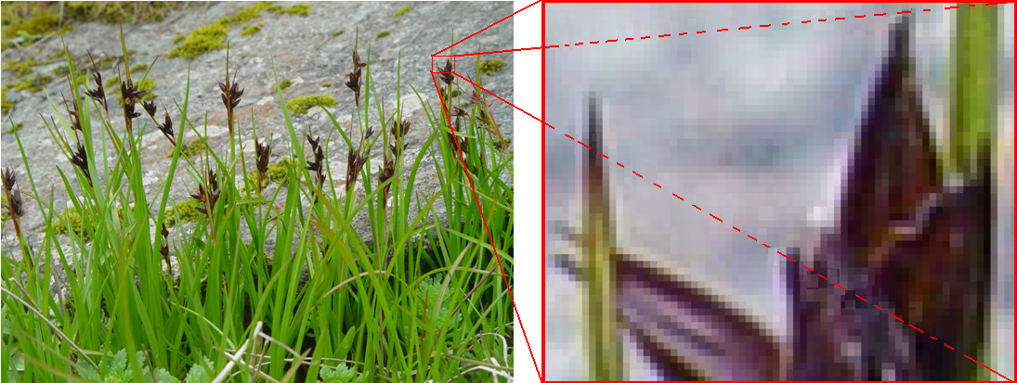
位图图像:
位图图像放大对比

Slide 8
位图图像:
图像分辨率
图像分辨率是表示图像中所含像素数量的一种指标，它以画面的水平方向和垂直方向的像素数描述，表示形式为***×***，如一幅位图的分辨率为320×240，是指在水平方向上有320个像素，在垂直方向上有240个像素。
对于显示尺度相同的一幅图，组成该图的像素数目越多，则说明图像的分辨率越高，看起来就越细腻、越逼真；相反，图像的分辨率越低，图像显得越粗糙。因此，图像分辨率是决定图像质量的一个重要因素。

Slide 9
位图图像:
显示分辨率
显示分辨率是指某一种显示方式下，显示屏上能够显示出的像素数目，同样以水平和垂直方向的像素数目表示。例如，显示分辨率为640×480表示显示屏分成480行（垂直方向为480个像素），每行显示640个像素（水平方向为640个像素），显示分辨率为800×600表示显示屏上可以显示600行，每行800个像素。

Slide 10
位图图像:
显示分辨率和图像分辨率的对比
图像分辨率可确定组成一幅图的像素的数目，而显示分辨率可确定显示区域的大小，
例如对于包含320×240个像素（即分辨率为320×240）的一幅图像来讲，在显示分辨率为640×480的屏幕上，将占屏幕面积的四分之一。当图像分辨率大于显示分辨率时，屏幕上只能显示图像的一部分。
对于显示尺度相同的一幅图，组成该图的像素数目越多，则说明图像的分辨率越高，看起来就越细腻、越逼真；相反，图像的分辨率越低，图像显得越粗糙。

Slide 11


位图图像:
256×180
128×90
图像分辨率效果对比

Slide 12
矢量图形:
以计算机绘图指令来生成的图形，这些指令用来绘制构成该画面中的直线、圆、圆弧、矩形、曲线等元素，其中的每个元素都具有颜色、形状、大小和屏幕位置等属性。
对矢量图进行移动、缩放、旋转和扭曲等加工不会影响其清晰程度，线条依然和原来一样清晰，边缘不会出现锯齿，因此，矢量图与分辨率无关，
Notes:
矢量图中的线、圆、矩形等元素是用绘图指令生成的。在通常情况下，在画面的尺寸大小相同时，用这些指令描绘一个物体时所需要的数据量要比位图少，所需的存储空间相应也较小。
但是，与位图相比，矢量图在表现颜色丰富、层次细腻的画面时，远不如位图逼真。

Slide 13
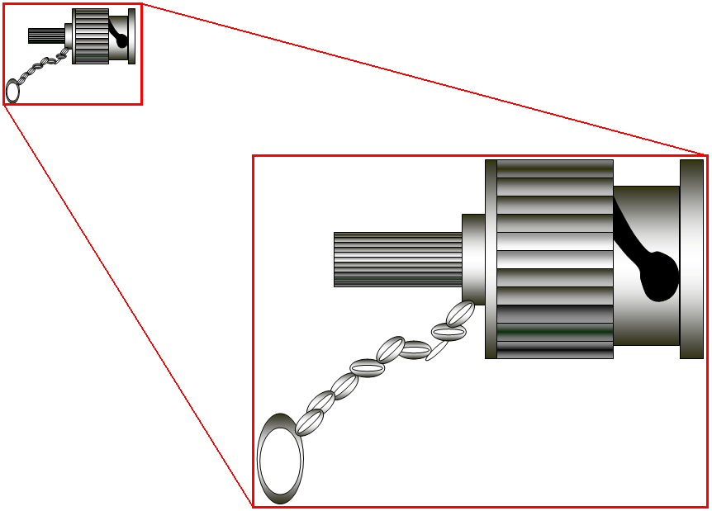
矢量图形:
图 矢量图形放大对比

Slide 14
矢量图形和位图图像对比:
类型 | 位图图象 | 矢量图形
特征 | 能较好表现色彩浓度与层次 | 可展示清楚线条或文字
用途 | 照片或复杂图象 | 文字、商标等相对规则的图形
图影缩放效果 | 易失真 | 不易失真
制作 3D影象 | 不可以 | 可以
文件大小 | 较大 | 较小
常用的文件格式 | BMP、PSD、TIFF、GIF、JPEG、DWG、PNG、WMF、SWF

Slide 15

1.2 图形颜色模型
颜色是人眼对光的感觉，光是一定频率范围的电磁波。常见的白光可以分解为红、橙、黄、绿、青、蓝、紫七色光组成的可见光谱，每一特定频段的电磁光谱都有唯一的颜色与之相对应。
可见光光谱图
Notes:
人们看到颜色来自于两种光线，一种是直接由光源发出的光，叫发射光，如太阳光、灯光等，能发光的物体被称为光源。另一种是从物体表面上被反射出去的光线，被称为反射光。发射光从光源直接进入人的眼睛，人所看到的颜色即是光源物体发出的颜色。反射光则有所不同，反射光的物体会吸收一部分光线，只有未被吸收的光进入人眼，物体的颜色是由反射出去的光的颜色所决定。根据生成颜色光线的两种类型，形成了两种相反的描述颜色的方法，即“相加混色法”和“相减混色法”。

Slide 16
颜色模型:
颜色模型是用于表现颜色的一种数学算法
颜色模式决定用于显示和打印图像的颜色模型。

Slide 17
颜色模型:
RGB(相加混色法)
CMYK(相减混色法)
HSB
LAB
位图模式
灰度模式
索引色模式
Notes:
色彩在人们的生活中是极其重要的，它是人们传递表达信息和表达情感的重要元素。计算机图像的颜色范围可以从单纯的黑白色到数百万种颜色。针对不同情况的需要,计算机对色彩采用了不同的表现方式,这就是我们接下来要了解的常规的色彩模型.这里介绍最为常见的7种色彩模型.

Slide 18
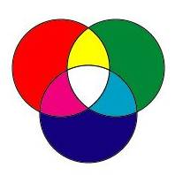
1.2 .1 RGB颜色模式
RGB模式即是基于“相加混色法”的颜色系统。RGB分别代表红（Red）、绿（Green）、蓝（Blue）三基色，RGB模式使用红(Red)、绿(Green)、蓝(Blue)三基色按不同的强度比例来混合生成其它各种颜色，当三基色等量相加时，则得到的颜色根据三基色亮度不同得到白色或灰色，三基色得不等量组合便形成了各种颜色。
Notes:
研究表明，自然界中只有红、绿、蓝三种颜色的光，是无法用其他颜色的光混合而成，因此这三种颜色被称为“三基色”。将光的三基色通过不同比例的混合，就可以获得各种不同的颜色。
基于发射光的原理，将不同的色光相混合而得到颜色的方法称为相加混色法颜色系统。在这种颜色系统中，没有任何色光时，为黑色；全部色光都出现时，为白色。
计算机处理图像时，给每一个像素选配不同的颜色的模式有多种，其中RGB模式即是基于“相加混色法”的颜色系统。RGB分别代表红（Red）、绿（Green）、蓝（Blue）三基色，RGB模式使用红(Red)、绿(Green)、蓝(Blue)三基色按不同的强度比例来混合生成其它各种颜色，当三基色等量相加时，则得到的颜色根据三基色亮度不同得到白色或灰色，三基色得不等量组合便形成了各种颜色，如图3－2－27所示。
颜色=R(红色的百分比)＋G（绿色的百分比）＋B（蓝色的百分比）
在计算机处理颜色时，三基色R、G、B的取值可分为0－255个亮度级别，所以三种颜色叠加可以生成16777216种颜色，称为“真彩色”，其足以再现色彩斑斓的世界。所有的显示器、投影设备，以及电视等许多设备都是依赖于这种RGB的加色模式。

Slide 19
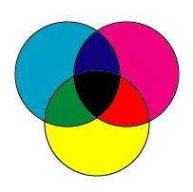
1.2 .2 CMYK颜色模式
基于相减混色法演变出了适合于彩色印刷的CMYK颜色模式， ，CMYK是Cyan(青)、Magenta(紫红)、Yellow(黄)、Black(黑)的缩写(为了避免与蓝色Blue混淆，在这里黑色Black用K来表示)，分别代表印刷上用的四种颜料色。
Notes:
相减混色法是基于反射光原理的颜色系统，它是利用颜料吸色的性质，通过颜料相混合产生颜色，因此，在这种颜色系统中，当没有任何颜色时，呈白色；当所有颜色都出现时，呈黑色。
基于相减混色法演变出了适合于彩色印刷的CMYK颜色模式，如图3－2－28所示，CMYK是Cyan(青)、Magenta(紫红)、Yellow(黄)、Black(黑)的缩写(为了避免与蓝色Blue混淆，在这里黑色Black用K来表示)，分别代表印刷上用的四种颜料色。因为在实际应用中，颜料的化学特性等原因，等量的三原色得到得黑色不是真正得黑色，最多不过是褐色，因此又引入K—真正的黑色，黑色的作用是强化暗调，加深暗部色彩。
CMYK模式主要应用于出版与彩色打印，它为打印的图像上的点指定了四种打印墨水的颜色 。

Slide 20
1.2 .3 HSB颜色模式
HSB色彩模式是根据日常生活中人眼的视觉特征而制定的一套色彩模式，最接近于人类对色彩辨认的思考方式。HSB色彩模式以色相（H）、饱和度（S）和亮度（B）描述颜色的基本特征。

Slide 21
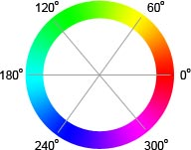
HSB 颜色模式:
色相指从物体反射或透过物体传播的颜色。在0到360度的标准色轮上，色相是按位置计量的。在通常的使用中，色相由颜色名称标识，比如红、橙或绿色。
饱和度是指颜色的强度或纯度，用色相中灰色成分所占的比例来表示，0%为纯灰色，100%为完全饱和。在标准色轮上，从中心位置到边缘位置的饱和度是递增的。
亮度是指颜色的相对明暗程度，通常将0%定义为黑色，100%定义为白色。

Slide 22
1.2 .4Lab（CIE L *a* b）
这种模式是1931年国际照明委员会（CIE）制定的颜色度量国际标准。1976年重新修订为CIE L *a* b。
L *a* b 颜色模式与设备无关，无论使用何种设备（如显示器、 打印机 、计算机或扫描仪），都能生成一致的颜色。
L *a* b 颜色由亮度或亮度分量（L）和两个色度分量a分量（从绿色到红色）、 b分量（从蓝色到黄色）组成。
Notes:
与设备没有关系，是一种通用的国际标准，也是各种模式之间进行转换时候的中间模式。

Slide 23
1.2 .5 位图模式
这种模式下的图像中的像素用一个二进制位表示，即黑和白，因此这种模式的图像文件所占磁盘空间最小。
Notes:
图像尺寸约为灰度模式的1/7 和RGB模式的1/22

Slide 24
1.2 .6灰度模式
这种模式可以使用256级灰度来表现图像，使图像的过渡更平滑细腻。这种模式下的图像中的像素颜色用用0～255来表示不同灰度值，其中0表示最暗—黑色，255表示最亮—白色。

Slide 25
1.2 .7索引颜色模式
这种模式是网上和动画中常用的图像模式，当彩色图像转换成索引颜色模式后，图像变成近256种颜色。
索引颜色图像包含一个颜色表，如果原有图像中的颜色不能用256色表现，则会从可使用的颜色中选出一个最相近的颜色来模拟这些颜色，从而减少图像文件的大小。颜色表用来存放图像中的颜色并为这些颜色建立颜色索引。

Slide 26
1.3 数字图像获取
Notes:
随着计算机技术的发展，我们生活 工作也越来越离不开计算机，其中“数字化” 这个词听的越来越多了，比如数字化高清晰电视，mp3 mp4就是原来录音机的数字化，现在用的手机就是最早的所谓的“大哥大”的数字化，数字化在某些人眼里就是高科技的象征，今天我们学习的这个课程叫计算机辅助设计，其中一个很重要的概念就是数字图像，它也可以通俗的看成数字化了的图形或图像。我们在网络上或电视里看到的图像有动的，也有静止，我们这门课程所研究的数字图像都是静态 的，这里先首先声明一下。

Slide 27
1.3.1常用的数字图像格式
（1）B M P文件格式:又称为位图文件格式，是Windows中的标准图像文件格式，在 Windows环境下运行的所有图像处理软件都支持这种格式。
BMP格式图像文件的特点是不进行压缩处理，具有极其丰富的色彩，图像信息丰富，能逼真表现真实世界。因此，BMP格式的图像文件的尺寸比其它格式的图像文件相对要大得多，不适宜在网络上传输。
Notes:
BMP：它是一种Windows下的标准图像文件格式，当保存为这种文件格式时，可以选择“Windows”格式还是“OS/2”格式，如果选择4位或8位图，还可以设置RLE（RUN-LengthEncoding运行长度编码）方式进行压缩，这种压缩方式将对图像毫无损失。
gif它是由CompuServe信息服务中心设计的一个压缩8位图像的工具，它也是使用LZW方式压缩，但是它不能处理多于256种色彩。还可以存储动画。
JPEG（Joint Photographic Experts Group）：它实际上是一种“有损”压缩方案，这种文件格式是当前能得到的压缩格式中最有效和最基本的一种，当以这种格式进行存盘时，可以选择两种压缩程度：“低”使图像文件最小，但图像质量最低；“最佳”则最大限度地保证图像质量，其图像文件相对最大。在实际的Photoshop操作中建议使用“最佳”方式以保证图像质量。
TIFF（Tagged-Image File Format）：它是用于应用软件交换的文件格式，它支持LZW（Lemel-Ziv-Welch）压缩方式，这种压缩方式对图像的损失很少，并且可以使文件所占磁盘空间减少。
PSD是Photoshop软件的默认文件格式，它支持所有的图像类型，还可以存储图层信息，便于修改和制作各种效果。惟一的缺点是很少有其他的图像软件能够读入这种格式。
CDR是coreldraw软件专用的格式
Photoshop EPS（Encapsulated PostScript）：如果Adobe Illustrator要使用Photoshop的图像，必须首先将Photoshop图像文件转换为CMYK模式后，然后将文件保存为EPS格式 。

Slide 28
常用的数字图像格式
（2）图形交换格式GIF:是在各种平台的各种图形处理软件上均能够处理的、经过压缩的一种图像文件式。
GIF格式的图像文件的特点是压缩比高，磁盘空间占用较少，适宜网络传输，所以这种图像广泛应用在网络教学中。GIF格式图像文件的不足是最多只能处理256种色彩，图像存在一定的失真，适合于对图像质量要求不高的多媒体课件中使用。
Notes:
BMP：它是一种Windows下的标准图像文件格式，当保存为这种文件格式时，可以选择“Windows”格式还是“OS/2”格式，如果选择4位或8位图，还可以设置RLE（RUN-LengthEncoding运行长度编码）方式进行压缩，这种压缩方式将对图像毫无损失。
gif它是由CompuServe信息服务中心设计的一个压缩8位图像的工具，它也是使用LZW方式压缩，但是它不能处理多于256种色彩。还可以存储动画。
JPEG（Joint Photographic Experts Group）：它实际上是一种“有损”压缩方案，这种文件格式是当前能得到的压缩格式中最有效和最基本的一种，当以这种格式进行存盘时，可以选择两种压缩程度：“低”使图像文件最小，但图像质量最低；“最佳”则最大限度地保证图像质量，其图像文件相对最大。在实际的Photoshop操作中建议使用“最佳”方式以保证图像质量。
TIFF（Tagged-Image File Format）：它是用于应用软件交换的文件格式，它支持LZW（Lemel-Ziv-Welch）压缩方式，这种压缩方式对图像的损失很少，并且可以使文件所占磁盘空间减少。
PSD是Photoshop软件的默认文件格式，它支持所有的图像类型，还可以存储图层信息，便于修改和制作各种效果。惟一的缺点是很少有其他的图像软件能够读入这种格式。
CDR是coreldraw软件专用的格式
Photoshop EPS（Encapsulated PostScript）：如果Adobe Illustrator要使用Photoshop的图像，必须首先将Photoshop图像文件转换为CMYK模式后，然后将文件保存为EPS格式 。

Slide 29
常用的数字图像格式
（3）JPEG/JPG文件格式:JPEG联合图像专家组标准的产物。由于其高效的压缩效率和标准化要求，目前已广泛用于彩色传真、静止图像、电话会议、印刷及新闻图片的传送上。
JPEG/JPG格式图像的优点是有着非常高的压缩比率，适合在网络中传播；使用24位色彩深度使图像保持真彩；技术成熟，已经得到所有主流浏览器的支持。其缺点是压缩算法是有损压缩，会造成图像画面少量失真；不支持任何透明方式。
Notes:
BMP：它是一种Windows下的标准图像文件格式，当保存为这种文件格式时，可以选择“Windows”格式还是“OS/2”格式，如果选择4位或8位图，还可以设置RLE（RUN-LengthEncoding运行长度编码）方式进行压缩，这种压缩方式将对图像毫无损失。
gif它是由CompuServe信息服务中心设计的一个压缩8位图像的工具，它也是使用LZW方式压缩，但是它不能处理多于256种色彩。还可以存储动画。
JPEG（Joint Photographic Experts Group）：它实际上是一种“有损”压缩方案，这种文件格式是当前能得到的压缩格式中最有效和最基本的一种，当以这种格式进行存盘时，可以选择两种压缩程度：“低”使图像文件最小，但图像质量最低；“最佳”则最大限度地保证图像质量，其图像文件相对最大。在实际的Photoshop操作中建议使用“最佳”方式以保证图像质量。
TIFF（Tagged-Image File Format）：它是用于应用软件交换的文件格式，它支持LZW（Lemel-Ziv-Welch）压缩方式，这种压缩方式对图像的损失很少，并且可以使文件所占磁盘空间减少。
PSD是Photoshop软件的默认文件格式，它支持所有的图像类型，还可以存储图层信息，便于修改和制作各种效果。惟一的缺点是很少有其他的图像软件能够读入这种格式。
CDR是coreldraw软件专用的格式
Photoshop EPS（Encapsulated PostScript）：如果Adobe Illustrator要使用Photoshop的图像，必须首先将Photoshop图像文件转换为CMYK模式后，然后将文件保存为EPS格式 。

Slide 30
常用的数字图像格式
（4） PNG文件格式:是一种新兴的网络图像格式，
适用于色彩丰富复杂、图像画面要求高的情况，比如作品展示等。
PNG是目前保证最不失真的图像格式，它汲取了GIF
和JPG二者的优点，存贮形式丰富，兼有GIF和JPG的色彩模式；它的第二个特点能把图像文件压缩到极限以利于网络传输，但又能保留所有与图像品质有关的信息；第三个特点是显示速度很快，只需下载1/64的图像 信息就可以显示出低分辨率的预览图像；第四个点是PNG同样支持透明图像的制作。
Notes:
BMP：它是一种Windows下的标准图像文件格式，当保存为这种文件格式时，可以选择“Windows”格式还是“OS/2”格式，如果选择4位或8位图，还可以设置RLE（RUN-LengthEncoding运行长度编码）方式进行压缩，这种压缩方式将对图像毫无损失。
gif它是由CompuServe信息服务中心设计的一个压缩8位图像的工具，它也是使用LZW方式压缩，但是它不能处理多于256种色彩。还可以存储动画。
JPEG（Joint Photographic Experts Group）：它实际上是一种“有损”压缩方案，这种文件格式是当前能得到的压缩格式中最有效和最基本的一种，当以这种格式进行存盘时，可以选择两种压缩程度：“低”使图像文件最小，但图像质量最低；“最佳”则最大限度地保证图像质量，其图像文件相对最大。在实际的Photoshop操作中建议使用“最佳”方式以保证图像质量。
TIFF（Tagged-Image File Format）：它是用于应用软件交换的文件格式，它支持LZW（Lemel-Ziv-Welch）压缩方式，这种压缩方式对图像的损失很少，并且可以使文件所占磁盘空间减少。
PSD是Photoshop软件的默认文件格式，它支持所有的图像类型，还可以存储图层信息，便于修改和制作各种效果。惟一的缺点是很少有其他的图像软件能够读入这种格式。
CDR是coreldraw软件专用的格式
Photoshop EPS（Encapsulated PostScript）：如果Adobe Illustrator要使用Photoshop的图像，必须首先将Photoshop图像文件转换为CMYK模式后，然后将文件保存为EPS格式 。

Slide 31
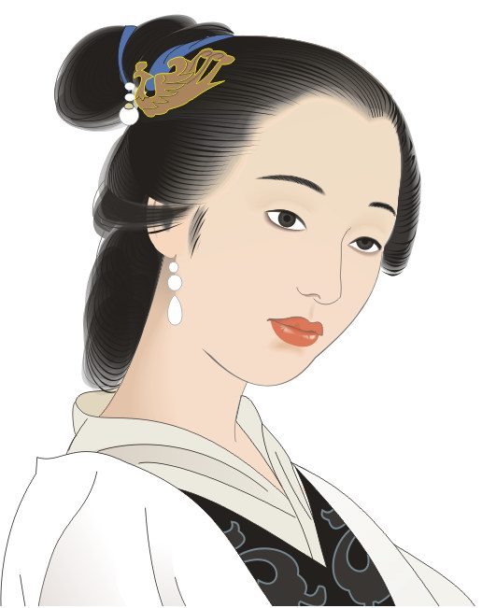
常用的数字图像格式
（5） TIFF格式：是Macintosh上广泛使用的图形格式，具有图形格式复杂、存贮信息多的特点。3DS、3DS MAX中的大量贴图就是TIFF格式的。TIFF最大色深为32bit，可采用LZW无损压缩方案存储。
Notes:
BMP：它是一种Windows下的标准图像文件格式，当保存为这种文件格式时，可以选择“Windows”格式还是“OS/2”格式，如果选择4位或8位图，还可以设置RLE（RUN-LengthEncoding运行长度编码）方式进行压缩，这种压缩方式将对图像毫无损失。
gif它是由CompuServe信息服务中心设计的一个压缩8位图像的工具，它也是使用LZW方式压缩，但是它不能处理多于256种色彩。还可以存储动画。
JPEG（Joint Photographic Experts Group）：它实际上是一种“有损”压缩方案，这种文件格式是当前能得到的压缩格式中最有效和最基本的一种，当以这种格式进行存盘时，可以选择两种压缩程度：“低”使图像文件最小，但图像质量最低；“最佳”则最大限度地保证图像质量，其图像文件相对最大。在实际的Photoshop操作中建议使用“最佳”方式以保证图像质量。
TIFF（Tagged-Image File Format）：它是用于应用软件交换的文件格式，它支持LZW（Lemel-Ziv-Welch）压缩方式，这种压缩方式对图像的损失很少，并且可以使文件所占磁盘空间减少。
PSD是Photoshop软件的默认文件格式，它支持所有的图像类型，还可以存储图层信息，便于修改和制作各种效果。惟一的缺点是很少有其他的图像软件能够读入这种格式。
CDR是coreldraw软件专用的格式
Photoshop EPS（Encapsulated PostScript）：如果Adobe Illustrator要使用Photoshop的图像，必须首先将Photoshop图像文件转换为CMYK模式后，然后将文件保存为EPS格式 。

Slide 32
常用的数字图像格式
（6） PSD格式： ADOBE公司开发的图像处理软件PHOTOSHOP中自建的标准文件格式就是PSD格式，在该软件所支持的各种格式中，其存取速度比其它格式快很多，功能也很强大。由于PHOTOSHOP软件越来越广泛地应用，所以这个格式也逐步流行起来。PSD格式是Photoshop的专用格式，里面可以存放图层、通道、遮罩等多种设计草稿。以便于下次打开文件可以修改上一次的设计。
Notes:
BMP：它是一种Windows下的标准图像文件格式，当保存为这种文件格式时，可以选择“Windows”格式还是“OS/2”格式，如果选择4位或8位图，还可以设置RLE（RUN-LengthEncoding运行长度编码）方式进行压缩，这种压缩方式将对图像毫无损失。
gif它是由CompuServe信息服务中心设计的一个压缩8位图像的工具，它也是使用LZW方式压缩，但是它不能处理多于256种色彩。还可以存储动画。
JPEG（Joint Photographic Experts Group）：它实际上是一种“有损”压缩方案，这种文件格式是当前能得到的压缩格式中最有效和最基本的一种，当以这种格式进行存盘时，可以选择两种压缩程度：“低”使图像文件最小，但图像质量最低；“最佳”则最大限度地保证图像质量，其图像文件相对最大。在实际的Photoshop操作中建议使用“最佳”方式以保证图像质量。
TIFF（Tagged-Image File Format）：它是用于应用软件交换的文件格式，它支持LZW（Lemel-Ziv-Welch）压缩方式，这种压缩方式对图像的损失很少，并且可以使文件所占磁盘空间减少。
PSD是Photoshop软件的默认文件格式，它支持所有的图像类型，还可以存储图层信息，便于修改和制作各种效果。惟一的缺点是很少有其他的图像软件能够读入这种格式。
CDR是coreldraw软件专用的格式
Photoshop EPS（Encapsulated PostScript）：如果Adobe Illustrator要使用Photoshop的图像，必须首先将Photoshop图像文件转换为CMYK模式后，然后将文件保存为EPS格式 。

Slide 33

常用的数字图像格式
（7） DWG格式：是通用格式，AutoCAD创立的一种图纸保存格式，已经成为二维CAD的标准格式，很多其他CAD为了兼容AutoCAD，也直接使用dwg作为默认工作文件。
Notes:
BMP：它是一种Windows下的标准图像文件格式，当保存为这种文件格式时，可以选择“Windows”格式还是“OS/2”格式，如果选择4位或8位图，还可以设置RLE（RUN-LengthEncoding运行长度编码）方式进行压缩，这种压缩方式将对图像毫无损失。
gif它是由CompuServe信息服务中心设计的一个压缩8位图像的工具，它也是使用LZW方式压缩，但是它不能处理多于256种色彩。还可以存储动画。
JPEG（Joint Photographic Experts Group）：它实际上是一种“有损”压缩方案，这种文件格式是当前能得到的压缩格式中最有效和最基本的一种，当以这种格式进行存盘时，可以选择两种压缩程度：“低”使图像文件最小，但图像质量最低；“最佳”则最大限度地保证图像质量，其图像文件相对最大。在实际的Photoshop操作中建议使用“最佳”方式以保证图像质量。
TIFF（Tagged-Image File Format）：它是用于应用软件交换的文件格式，它支持LZW（Lemel-Ziv-Welch）压缩方式，这种压缩方式对图像的损失很少，并且可以使文件所占磁盘空间减少。
PSD是Photoshop软件的默认文件格式，它支持所有的图像类型，还可以存储图层信息，便于修改和制作各种效果。惟一的缺点是很少有其他的图像软件能够读入这种格式。
CDR是coreldraw软件专用的格式
Photoshop EPS（Encapsulated PostScript）：如果Adobe Illustrator要使用Photoshop的图像，必须首先将Photoshop图像文件转换为CMYK模式后，然后将文件保存为EPS格式 。

Slide 34
1.3.2数字图像资源的获取方法
网络下载数字图像资源:例如使用百度下载图像资源 。
屏幕图像的捕捉 ：利用Windows系统命令获取屏幕图像；使用截图软件获取屏幕图像 。
用数码相机获取数字图像：内部数字图像处理电路把拍摄到的景物转换为数字图像格式
用扫描仪获取数字图像 ：从教科书、图书杂志、挂图、照片或印刷品等传统的教学媒体资源中找到，可以用扫描仪把它们转换成数字图像。
Notes:
BMP：它是一种Windows下的标准图像文件格式，当保存为这种文件格式时，可以选择“Windows”格式还是“OS/2”格式，如果选择4位或8位图，还可以设置RLE（RUN-LengthEncoding运行长度编码）方式进行压缩，这种压缩方式将对图像毫无损失。
gif它是由CompuServe信息服务中心设计的一个压缩8位图像的工具，它也是使用LZW方式压缩，但是它不能处理多于256种色彩。还可以存储动画。
JPEG（Joint Photographic Experts Group）：它实际上是一种“有损”压缩方案，这种文件格式是当前能得到的压缩格式中最有效和最基本的一种，当以这种格式进行存盘时，可以选择两种压缩程度：“低”使图像文件最小，但图像质量最低；“最佳”则最大限度地保证图像质量，其图像文件相对最大。在实际的Photoshop操作中建议使用“最佳”方式以保证图像质量。
TIFF（Tagged-Image File Format）：它是用于应用软件交换的文件格式，它支持LZW（Lemel-Ziv-Welch）压缩方式，这种压缩方式对图像的损失很少，并且可以使文件所占磁盘空间减少。
PSD是Photoshop软件的默认文件格式，它支持所有的图像类型，还可以存储图层信息，便于修改和制作各种效果。惟一的缺点是很少有其他的图像软件能够读入这种格式。
CDR是coreldraw软件专用的格式
Photoshop EPS（Encapsulated PostScript）：如果Adobe Illustrator要使用Photoshop的图像，必须首先将Photoshop图像文件转换为CMYK模式后，然后将文件保存为EPS格式 。

Slide 35
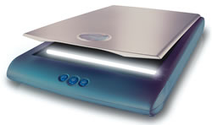
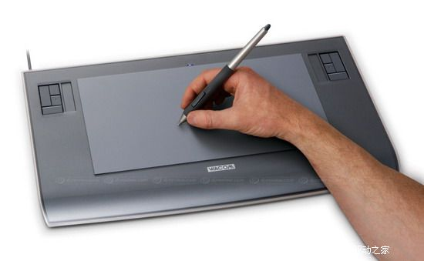
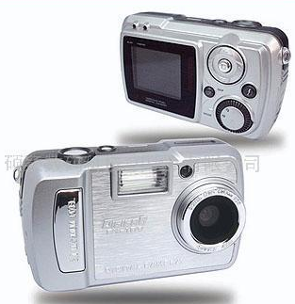
数字图像获取
用于图像获取的设备：
扫描仪
手写板
数码相机
Notes:
随着计算机技术的发展，我们生活 工作也越来越离不开计算机，其中“数字化” 这个词听的越来越多了，比如数字化高清晰电视，mp3 mp4就是原来录音机的数字化，现在用的手机就是最早的所谓的“大哥大”的数字化，数字化在某些人眼里就是高科技的象征，今天我们学习的这个课程叫计算机辅助设计，其中一个很重要的概念就是数字图像，它也可以通俗的看成数字化了的图形或图像。我们在网络上或电视里看到的图像有动的，也有静止，我们这门课程所研究的数字图像都是静态 的，这里先首先声明一下。

Slide 36
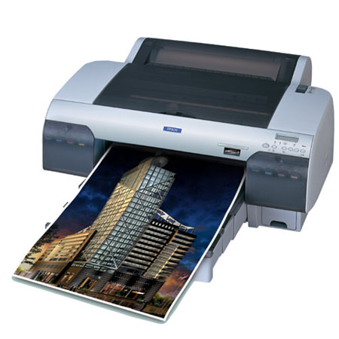
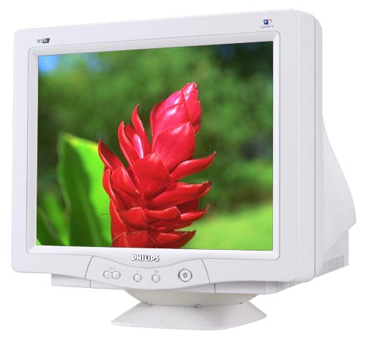
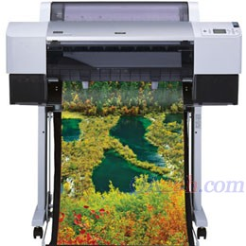
数字图像输出
用于数字图像输出的设备
打印机
显示器
绘图仪

Slide 37
1.3.3数字图像的压缩
Notes:
BMP：它是一种Windows下的标准图像文件格式，当保存为这种文件格式时，可以选择“Windows”格式还是“OS/2”格式，如果选择4位或8位图，还可以设置RLE（RUN-LengthEncoding运行长度编码）方式进行压缩，这种压缩方式将对图像毫无损失。
gif它是由CompuServe信息服务中心设计的一个压缩8位图像的工具，它也是使用LZW方式压缩，但是它不能处理多于256种色彩。还可以存储动画。
JPEG（Joint Photographic Experts Group）：它实际上是一种“有损”压缩方案，这种文件格式是当前能得到的压缩格式中最有效和最基本的一种，当以这种格式进行存盘时，可以选择两种压缩程度：“低”使图像文件最小，但图像质量最低；“最佳”则最大限度地保证图像质量，其图像文件相对最大。在实际的Photoshop操作中建议使用“最佳”方式以保证图像质量。
TIFF（Tagged-Image File Format）：它是用于应用软件交换的文件格式，它支持LZW（Lemel-Ziv-Welch）压缩方式，这种压缩方式对图像的损失很少，并且可以使文件所占磁盘空间减少。
PSD是Photoshop软件的默认文件格式，它支持所有的图像类型，还可以存储图层信息，便于修改和制作各种效果。惟一的缺点是很少有其他的图像软件能够读入这种格式。
CDR是coreldraw软件专用的格式
Photoshop EPS（Encapsulated PostScript）：如果Adobe Illustrator要使用Photoshop的图像，必须首先将Photoshop图像文件转换为CMYK模式后，然后将文件保存为EPS格式 。

Slide 38
图形、图像文件的压缩
数据压缩：对数据重新进行编码，以消除数据序列中的冗余性，实现原数据序列变换成较短的输出数据序列（又称压缩数据序列）的技术。
压缩比：压缩数据序列与原数据序列长度之比。

Slide 39
图形、图像文件的压缩
无损压缩：是指利用信息相关性进行的数据压缩，这种压缩并不损失原有信息的内容，是一种可逆压缩，即经过文件压缩后可以将原有的信息完整保留的一种数据压缩方式.
应用范围：文档、可执行文件等普通的数据文件。
有损压缩：是利用了人类视觉和听觉器官对图像或声音中某些部分不敏感的特性，采用一些高效的有限失真数据压缩算法，大幅度减少多媒体中的冗余信息，它允许在压缩过程中损失一定信息，即压缩后不能将原来的文件信息完全保留，所以是不可逆压缩。
应用范围：图像、音频、视频等多媒体文件。

Slide 40
图形图像压缩的基本过程：
变换部分：体现了输入原始图像和经过变换的图像之间的一一对应关系。变换也称为去除相关，它减少了图像中的冗余信息，提供了一种更易于压缩的图像数据表示形式。
量化部分：把经过变换的图像数据作为输入进行处理后，会得到有限数目的一些符号。这一部会带来信息的损失，是有损压缩与无损压缩的主要区别。
编码部分：将经过变换的数据编码为二进制位流，可以采用固定长度编码或变动长度编码。

Slide 41
1.4 计算机辅助设计概述
  一、计算机辅助设计（CAD）的定义:
    CAD是Computer Aided Design的简称。计算机辅助设计是将人和计算机的最佳特性结合起来，辅助进行产品和工程的设计与分析的一种技术，是综合了计算机与工程设计方法的最新发展而形成的一门新兴学科。

Slide 42
计算机辅助设计概述
  计算机辅助设计（CAD）的含义：
    以计算机为工具，通过人机交互，处理产品设计过程中的图形和数据信息，辅助完成整个产品设计过程的一门综合技术。
    计算机的特点：高速、计算精确、存储容量大和数据处理能力强。
    人的特点：综合分析和逻辑判断能力、创造性思维能力。
    两者结合：提高产品与工程设计水平、缩短产品开发周期、增强产品市场竞争力、提高劳动生产率。

Slide 43
  二、计算机辅助设计的内涵与外延：
    内涵的变化--早期CAD的含义只是计算机辅助绘图
      （Computer Aided Drawing），随着计算机图形学和计算机技术的不断发展和完善，CAD的含义才具有了计算机辅助设计（ Computer Aided Design）的含义。
    外延的变化
      CAD技术不但地糅合进一些先进的技术。如： 优化设计、智能技术、概念设计、工程数据库、计算机分析和仿真、与CAM集成及接口技术等。
      使CAD技术由绘制二维工程图，发展到三维造型、自由曲面设计、有限元分析、机构分析与运动仿真、加工仿真等工程应用领域。
      几何造型方法也不断丰富和完善：线框—表面—实体造型—特征造型—基于约束的参数化和变量化造型—非流形形体造型

Slide 44
三、CAD技术的特点
  1、CAD技术是多学科综合的应用技术
    经过近50年的不断发展和完善，CAD技术已由初期单一的图形交互处理功能转化为综合性的、技术复杂的系统工程，所涉及的学科领域在不断扩大，是多学科相互交融、综合应用的产物，并逐渐向集成化、网络化、智能化和标准化方向发展。
    CAD技术主要涉及的学科领域包括计算机科学、计算机图形学、计算数学、工程分析技术、数据管理及数据交换技术、软件工程技术、网络技术、人机工程、人工智能技术、多媒体技术及文档处理技术等。

Slide 45
CAD技术的特点：
  2、CAD技术是现代设计方法的综合体现
    CAD技术涵盖了现代产品设计的主要设计过程，其中包括传统的几何造型设计、工程分析以及目前广泛研究的支持协同的概念设计和基于Web的设计等。
  3、CAD技术是人的创造性思维活动同计算机系统的有机融合
    随着先进设计理论与方法的不断发展，CAD系统的智能化程度也会越来越高。但任何智能化的CAD系统都只是一个辅助设计工具，都离不开人的创造性思维活动和主导控制，将人的创造性思维能力、综合分析和逻辑判断能力与CAD系统强大的数据、图形以及文档处理能力结合起来，才能使CAD技术发挥出巨大作用。

Slide 46
四、CAD的主要功能
  信息存储
    完成设计信息的计算机存贮和管理。
  产品造型与工程绘图
    建立专用图形系统或利用通用图形系统，完成产品造型和工程图绘制等任务。
  工程分析
    将工程数据库、应用程序以及图形系统等部分有机地组成为一个完整的CAD系统，以适应反复建立模型、评价模型和修改模型这种设计过程的需要。
  二次开发
    开发工程设计的应用程序。

Slide 47
五、计算机及其输入输出设备
扫描仪
计算机主机
数字化仪
图形输入设备
数码相机
CAD
硬件
光栅扫描显示器
图形显示设备
液晶显示器
打印机
图形绘制设备
笔式绘图机
绘图机
喷墨绘图机
CAD硬件设备

Slide 48
六、CAD系统结构
CAD工程应用软件...
应用软件
CAD工具软件：AutoCAD,3DSMAX,Pro/E...
支撑软件
数据库系统：Oracle,Sybase,Forpro …
网络协议：TCP/IP,SPX/IPX
系统软件
操作系统：Windows 3.x/95/98/NT/2000/xp,UNIX
硬件平台：网络，计算机，绘图机，打印机...
硬件系统
CAD系统的体系结构

Slide 49
七、CAD系统型式
  大（中）型机系统 ：主要用于支持复杂的工程设计和科学计算
  工作站系统 ：满足用户在工程和图形图像处理上的专业需求
  微机系统 ：投资少、见效快、成本低、具有良好的可扩充性
  网络型系统 ：交流设计信息，协调各种作业，完成并行工程

Slide 50
1.5 计算机辅助设计过程
计算机辅助设计过程： 计算机辅助设计是将人的创新构思转化为有竞争力的产品的一种创新过程。因此，设计是产品的生命，也是产品制造的前提和基础。

Slide 51
一、设计的过程（7个环节）：
  1、需求分析和可行性研究（重要）
    通过市场调研分析用户需求，进行产品开发的可行性研究与分析。
  2、概念设计
    在需求分析和可行性研究的基础上，确定产品应具备的功能，进行方案的构思、分析和论证，确定一组可行的原理性方案。概念设计主要包括功能设计、原理设计、形状设计、布局设计和人机工程设计等。

Slide 52
设计的过程：
  3、初步设计（设计建模）
    从原理性方案中选择优化方案，进行初步的总体设计，确定各部件的基本结构、形状以及协调尺寸，建立相应的数学模型，进行主要设计参数的分析计算与优化。
  4、详细设计（设计分析）
    确定设计对象的细节结构，进行详细的总体设计和零、部件设计，完成产品的工程描述。
  5、试制与测试（设计评价）
    完成产品的样机生产及有关测试项目，并进行设计反馈与修改。

Slide 53
设计的过程
  6、设计定型（设计表示）
    完成产品设计定型的各种技术文件，投入批量生产。
  7、设计改型
    根据产品投入市场后的用户意见和批量生产中的问题反馈，对产品不断进行设计完善和修改。

Slide 54
二、CAD技术与现代产品设计
设计过程
理论方法
实现方式
需求分析
信息收集
专家系统
重点发展方向
概念设计
决策支持系统
知识库
设计建模
几何造型
几何造型系统
CAD系统
设计分析
工程分析
工程分析系统
如：有限元分析、机构分析、模拟仿真等
设计评价
评价决策
专家系统
设计表示
图文处理
数据库

Slide 55
1.6 CAD技术的发展历程及趋势
概述
  CAD技术的形成和发展至今已有60多年的历史。自20世纪50年代交互式图形处理技术的出现，CAD技术经历了由单纯的二维、三维绘图到覆盖几何造型、工程分析、模拟仿真、设计文档生成等大量产品设计活动的发展过程。目前，CAD技术正经历着由传统CAD技术到现代CAD技术的转变。

Slide 56
一、发展历程
  1、20世纪50年代，CAD技术雏形出现的前奏。
    标志：第一台图形显示器诞生（CRT阴极射线管显示器）（美国麻省理工学院）。
    特点：只能显示输出一些简单的图形，被称为“被动式”图形处理。
    应用：美国的SAGE空中防御系统，第一次使用该显示器进行指挥和控制。使用者可以用光笔进行简单的图形交互操作。

Slide 57
发展历程：
  2、20世纪60年代，CAD发展的起步期，逐渐形成了 CAD技术产业。
    基础：计算机图处理技术的出现和发展（出现了很多新的图形处理技术和方法）（图形程序库）。
    过程：1962年，美国林肯实验室的一篇博士论文《一个人-机通信的图形系统》中，首次提出了“计算机图形学”这个术语，并提出了“交互技术”、“分层存储符号的数据结构”等一些至今还在使用的基本概念和技术，他开发的图形软件包可以实现在计算机屏幕上进行图形显示与修改的交互操作。至此，美国的一些大公司和实验室开展了计算机图形学的大规模研究，并开始出现CAD这一技术术语，逐渐形成了CAD技术产业。（昂贵：租一年200万美元）

Slide 58
发展历程：
  3、20世纪70年代，CAD技术进入广泛使用时期。
    在此期间，交互式计算机图形处理技术日趋成熟，出现了大量的研究成果，计算机绘图技术也得到了广泛的应用。
    与此同时，基于电视技术的光栅扫描显示器的出现也极大地推动了计算机图形学和CAD技术的发展。（目前：液晶显示器）
    但当时的CAD技术只能解决一些简单的产品设计问题，如二维绘图及三维线框造型等。

Slide 59
发展历程：
  4、20世纪80年代，CAD技术进入突飞猛进时期，出现了大量新理论、新算法 。
    在此期间，随着工作站和微型计算机的出现，计算机图形学进入了一个新的发展时期，并推动了CAD技术的普及。同时，由于工业界意识到了CAD技术对生产的巨大促进作用，对CAD技术提出了各种要求和期望，从而导致了新理论、新算法的大量涌现。其中，最重要的是实体造型理论。

Slide 60
发展历程：
  5、20世纪90年代至今，CAD在各种企业中迅速推广和普及 。
    20世纪90年代以来，CAD的造型技术不断完善，广泛采用了特征造型和基于约束的参数化和变量化造型方法，并向集线框、表面、实体模型统一表示的非流形形体造型发展。
    随着信息技术的发展，CAD技术也由过去的单机或局部分布式联网工作方式向基于网络的方向发展。
    同时，计算机技术的飞速发展，也为CAD技术的应用提供了强大的硬件支持环境。

Slide 61
二、 CAD技术的发展趋势
CAD技术的发展集中体现为集成化、网络化、智能化和标准化。
  1、集成化
    集成化是指在一个由各种应用软件组成的复杂CAD系统中，实现功能集成、信息集成、过程集成和企业集成。
    为提高系统的集成水平，CAD技术需要在数字化建模、产品数据管理、过程协调与管理、产品数据交换及各种CAx（CAD、CAM等技术的总称）工具的集成等方面加以提高。

Slide 62
CAD技术的发展趋势：
  2、网络化
    基于网络的CAD技术，要求能够提供网络化的完善的协同设计环境，网络技术的飞速发展，将改变了产品设计的工作模式。
  3、智能化
    在实现集成化和网络化的同时，将人工智能技术，特别是专家系统技术，与传统的CAD技术结合起来，形成能够完成方案构思与拟定、设计方案评价与选择、结构设计、参数确定等设计活动的智能化CAD系统，是CAD技术发展的必然趋势。

Slide 63
CAD技术的发展趋势：
  4、标准化
    CAD技术的标准化是一项非常重要的内容。目前已制定了一系列相关标准。如：
      1）面向图形显示设备的标准
        计算机图形接口（CGI）
        计算机图形元文件（CGM）
      2）面向图形应用软件的标准
        图形核心系统（ GKS和GKS-3D ）
        程序员层次交互式图形系统（PHIGS）
      3）面向图形应用系统中工程和产品数据模型及其文件格式的标准
        基本图形交换规范（IGES）
        产品模型数据转换标注（STEP）

Slide 64
1.7 CAD技术的应用
CAD是计算机科学与工程设计学科相结合形成的新兴技术，是计算机在工程中最有影响的应用技术之一。 CAD技术曾被美国国家工程科学院评为当代十项最杰出的工程技术成就之一。
无论是军事工业还是民用工业，无论是建筑行业还是制造加工行业，无论是机械、电子、轻纺行业还是文体、影视广告行业等都离不开CAD技术。CAD技术是企业界争夺市场份额和生存发展不可缺少的手段。

Slide 65
CAD技术的应用实例：
在工程规划领域中的应用：如建筑设计CAD、电子沙盘；机械设计CAD等。
在制造业中的应用：如波音777飞机是世界上第一架实现无纸设计与制造的飞机。
仿真模拟和动画制作：在电影制作中的成功应用，如“未来世界”、“玩具总动员”、“侏罗记公园”等
在轻工行业的应用：如模具CAD和服装CAD等。
在医学中的应用： 计算机辅助手术规划和手术模拟。
在电子电路中的应用：超大规模集成电路的设计制造。

Slide 66
CAD技术在规划设计中的应用：
建筑设计: 包括方案设计、三维造型、建筑渲染图设计、平面布景、建筑构造设计、小区规划、日照分析、室内装潢等各类CAD应用软件。
结构设计: 包括有限元分析、结构平面设计、框/排架结构计算和分析、高层结构分析、地基及基础设计、钢结构设计与加工等。
城市规划、城市交通设计: 如城市道路、高架、轻轨、地铁等市政工程设计。

Slide 67
CAD技术在规划设计中的应用：
市政管线设计:如自来水、污水排放、煤气、电力、暖气、通信（包括电话、有线电视、数据通信等）各类市政管道线路设计。
水利规划设计：如大坝、水渠、河海工程等。
其他工程规划设计和管理:如房地产开发及物业管理、工程概预算、施工过程控制与管理、旅游景点设计与布置、智能大厦设计等。

Slide 68
1.8 CAD常用软件
随着计算机硬件技术的发展，计算机辅助设计软件也飞速发展，为适应不同行业的不同专业需求，根据专业应用的不同，CAD已有着不同的分支，比如：
AUTOCAD
3DSMAX
PHOTOSHOP
PRO/E
TYPE3
CORELDRAW
PROTEL
SKETCHUP

Slide 69
CAD常用软件：
（1）AUTOCAD软件：美国Autodesk为计算机上应用计算机辅助设计技术而开发的绘图程序软件包，现已经成为国际上广为流行的绘图工具。该软件推广的.dwg文件格式成为二维绘图的常用标准格式。
(2)3DSMAX软件：美国Autodesk为基于PC系统的三维动画渲染和制作软件。具有强大的三维制作和角色动画制作能力。
（3） PHOTOSHOP软件：美国Adobe公司制作图像处理软件。
（4） PRO/E：美国参数技术公司旗下CAD/CAM/CAE一体化的三维软件。主要应用于参数化设计、草图绘制、零件制作、装配设计、钣金设计、加工处理 。

Slide 70
CAD常用软件：
（5） Type3软件：Type3 是法国三维立体浮雕软件格式。具简单的二维图形或照片转化非凡的浮雕。
(6) CORELDRAW软件：CorelDRAW是一款由加拿大渥太华的Corel公司开发的矢量图型编辑软件
（7） PROTEL软件：PROTEL主要作为印制板自动布线工具使用
（8）Sketchup软件：Google公司开发收购以简单易用著称的3D绘图软件 ，三维建筑设计方案创作的优秀工具 。

Slide 71
1. 9 AUTOCAD绘图软件
AutoCAD绘图软件包是美国Autodesk公司于1982年首次推出的用于微机的计算机辅助设计与绘图的通用软件包。由于该软件具有简单易学﹑功能齐全﹑应用广泛﹑兼容性和二次开发性强等很多优点，所以很受广大设计人员的欢迎。

Slide 72
一、AUTOCAD能做什么?
AUTOCAD有着广泛的应用领域，在全球500强企业中有90%的企业均使用它来做辅助设计，在世界上其已成为衡量一个国家科技现代化和工业现代化的重要标志之一。它广泛应用于：
机械、建筑、电子、冶金、化工等设计制图
城市规划设计
室内设计与室内装潢设计
各种效果图设计
军事训练与模拟战争
拓扑图形与航空、航海图
服装设计与裁剪
舞台置景与剧院灯光设计
印刷排版
三维动画广告与影视特技
数学函数与科学计算
产品预示

Slide 73
二、AUTOCAD的特点
AUTOCAD是一种通用的计算机辅助设计软件，它能根据用户的指令迅速而准确地绘制出所需要的图形，具有易于校正错误以及大批量修改图形而无需重新绘制的特点，并能输出清晰、准确的图纸，是手工绘图根本无法比拟的一种高效设计绘图工具软件。
高效率
高精度
高智能

Slide 74
三、AutoCAD的发展历程
1982年10月 AutoCAD 1.0版
1983年1月AutoCAD 1.1版
1984年11月AutoCAD 2.01版
1985年5月AutoCAD 2.17版
1985年11月AutoCAD 2.18版
1986年6月AutoCAD 2.5版
1987年5月AutoCAD 2.62版
1987年9月AutoCAD 9.0版
1988年10月AutoCAD 10.0版
1991年4月AutoCAD 11.0版
1992年6月AutoCAD 12.0版
1994年11月AutoCAD 13.0版

Slide 75
AutoCAD的发展历程：
1997年6月AutoCAD 14.0版
1999年3月AutoCAD 2000版
2000年9月AutoCAD 2000i版
2001年6月AutoCAD 2002版
2003年5月AutoCAD 2004中文版
2004年3月AutoCAD 2005版
2004年6月AutoCAD 2005中文版
2005年6月AutoCAD 2006中文版
2006年8月AutoCAD 2007中文版
2007年3月 AutoCAD 2008(R17.1)
2008年3月份 AutoCAD 2009 (R17.2)
2009年3月份 AutoCAD 2010 (R18.0)
2009年4月 AutoCAD 2010 LT
2010年3月 AutoCAD 2011
2015年3月 AutoCAD 2015

Slide 76
四、AUTOCAD的主要功能
平面绘图功能 用户可以通过输入命令、参数、工具按钮、执行菜单命令等方法绘制出各种基本图形来设计出各种复杂的工程图。AUTOCD提供了点、直线段、圆、圆弧、多段线、多边形等基本的绘图工具。
图形编辑功能 CAD向用户提供了非常丰富而强大的图形编辑功能，这正是CAD强大功能的具体体现，它几乎可以做你想做的任何事情，“只有你想不到，没有它做不到”。
图文混排功能 AUTOCAD不仅是一个优秀的图形设计处理工具，其实它还拥有强大的图文混排的功能，其图文混排十分灵活。

Slide 77
AUTOCAD的主要功能
高级辅助作图功能 为缩短设计的周期，提高设计的速度，CAD提供了十分灵活强大的辅助作图功能，具体体现在提供了捕捉、追踪等功能。
自动标注尺寸功能 人工作图中尺寸标注是一件非常麻烦的事，但在CAD中确变得异常轻松，它能实现自动标注尺寸。
正等轴测图功能 在工程制图中，人工绘制正等轴测图是非常困难的事，CAD提供了正等轴测图绘图环境，用CAD能高速、准确的完成各类复杂正等轴测图的绘制。

Slide 78
AUTOCAD的主要功能
三维建模功能 从AUTOCAD R12版开始，CAD就开始增加了三维建模功能，到R14版，就已经提供了非常强大的三维建模功能，到R2000版本时，其三维建模功能更加完善。它几乎能完成所有实体的建模。
图形显示及输出功能 AUTOCAD可以任意调整图形在显示器上的显示比例以方便观察图形的全貌或局部。也可以向绘图仪或打印机输出图纸，并提供极好的打印效果。
高级扩展功能 AUTOCAD是一个全开放式软件，用户可以在其基础上进行二次开发得到更专业的专业CAD，比如现在市面上流行的建筑CAD、机械CAD、服装CAD、电气电子CAD等。AUTOCAD提供了一种内嵌式编程语言——AUTOLISP语言。也还可以使用当今流行的开发工具C、C++、VC、VB等开发工具进行复杂的二次开发。

Slide 79
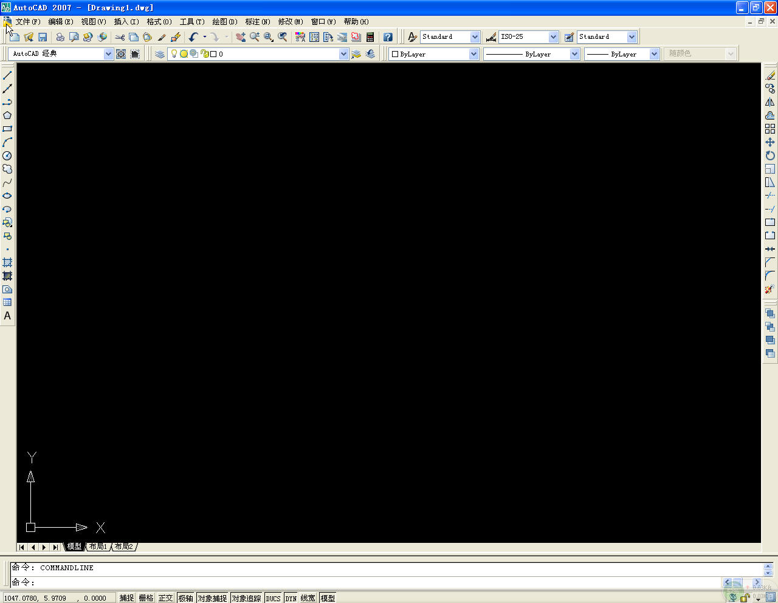
标题栏
工具栏
菜单栏
绘图窗口
工具选项板
状态栏
命令行窗口
AutoCAD 工作界面
坐标系

Slide 80
AutoCAD 系统提供了29种工具栏，分别为：
CAD标准 | 插入 | 实体编辑
UCS | 查询 | 视口
UCS II | 对象捕捉 | 视图
Web | 对象特性 | 缩放
标注 | 绘图 | 图层
标准 | 绘图顺序 | 文字
布局 | 曲面 | 修改
参照 | 三维动态观察器 | 修改II
参照编辑 | 实体 | 渲染
样式 | 着色

Slide 81
AutoCAD工作界面:
状态栏：状态栏位于绘图屏幕的底部，用于显示坐标、提示信息等，同时还提供了一系列的控制按钮，包括“捕捉”、“栅格”、“正交”、“极轴”、“对象捕捉”、“对象追踪”、“线宽”和“模型/图纸”等。
绘图窗口：绘图窗口是AutoCAD中显示、绘制图形的主要场所。在AutoCAD中创建新图形文件或打开已有的图形文件时，都会产生相应的绘图窗口来显示和编辑其内容。

Slide 82
AutoCAD 工作界面:
命令行：命令行提供了调用命令的第三种方式，即用键盘直接输入命令。用户可在命令行提示下输入各种命令。命令行还显示AutoCAD命令的提示及有关信息，并可查阅和复制命令的历史记录。通过按F2键，可以调出文本窗口。基本上，可以将文本窗口视为放大的命令行。
工具选项板：在该工具栏上有3个选项卡：ISO图案填充，英制图案填充和办公室项目样例。

